Slide 1
Introducción a la econometría
Dirección General de Mercados Regulados
No citar ni circular

Slide 2
Tabla de contenido
Temario
Introducción
Primer proyecto
Importar archivos
Crear visualizaciones
Segmentadores
Sesión de dudas

Slide 3
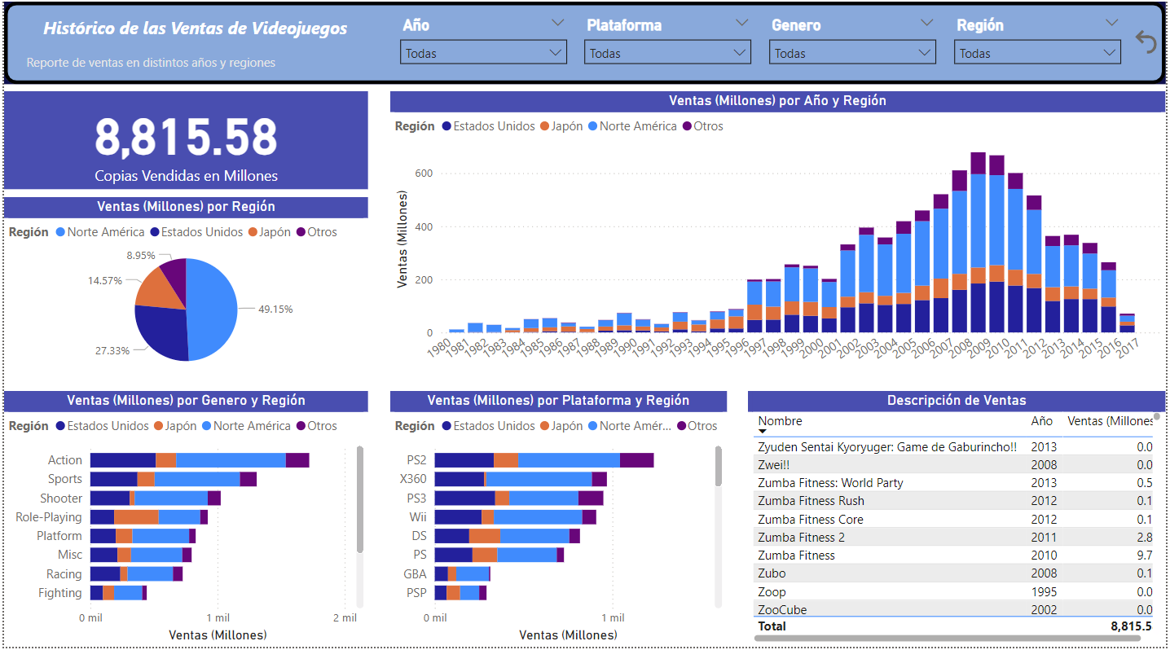
3. Primer proyecto – Ventas de Videojuegos

Slide 4
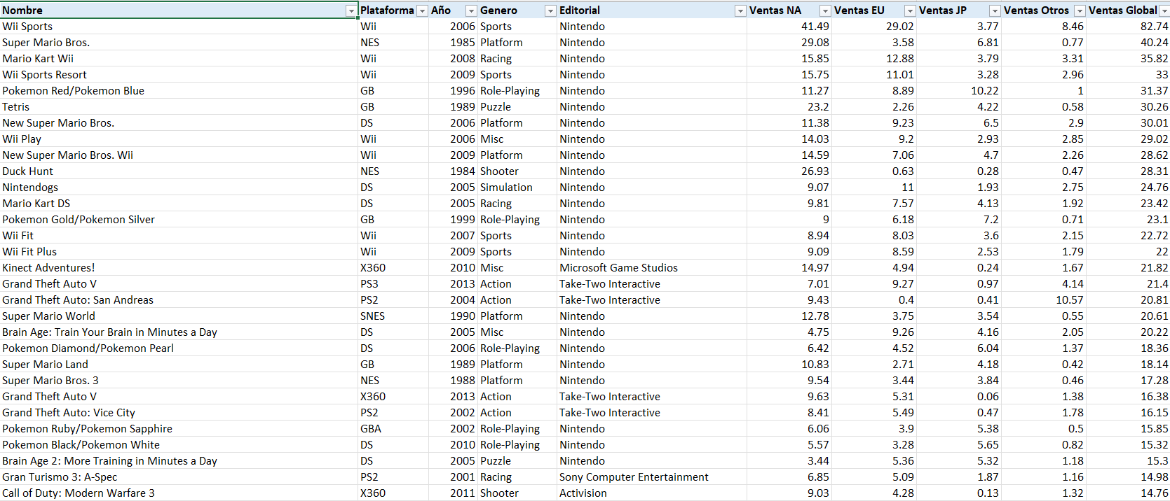
3. Primer proyecto – Ventas de Videojuegos

Slide 5
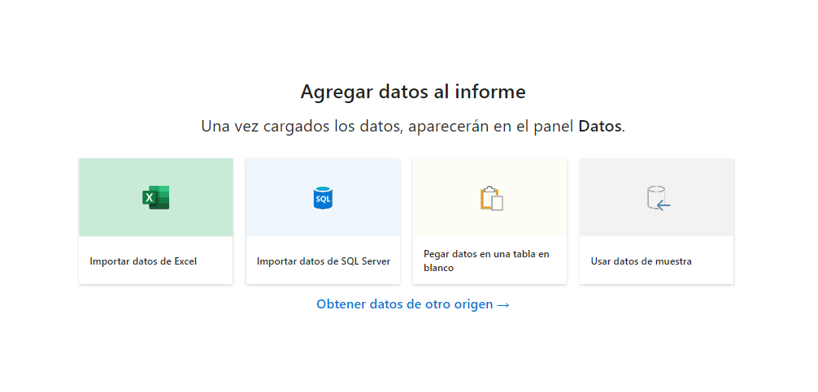
3. Primer proyecto – Ventas de Videojuegos
3.1 Cargar datos
Al abrir un nuevo reporte, nos aparece las siguientes opciones.
Dependiendo del tipo de archivo que tengamos podemos seleccionar alguna opción u otra.

Slide 6
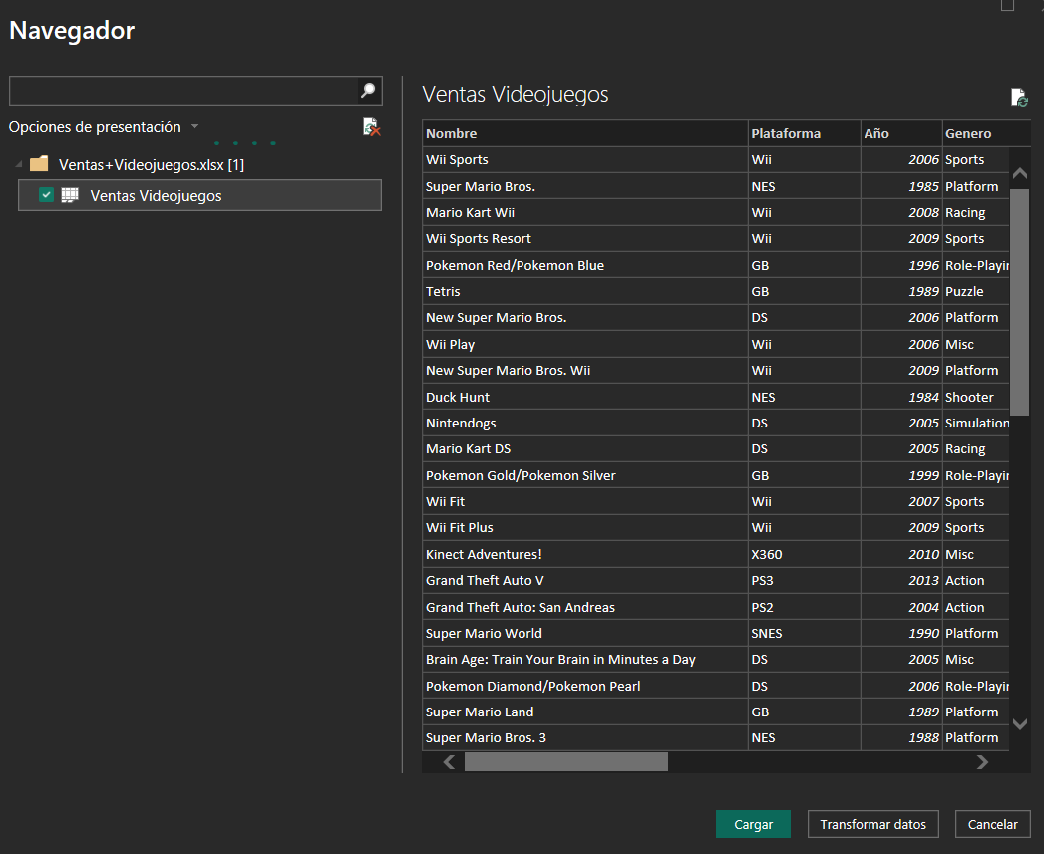
3. Primer proyecto – Ventas de Videojuegos
3.1 Cargar datos
Cuando seleccionemos el archivo que queremos cargar, se nos abrirá un navegador donde aparecerán las tablas que queremos cargar.
Para indicar qué tablas tiene que cargar, es necesario seleccionar esta tabla dando click en el recuadro blanco que está al lado izquierdo del nombre de dicha tabla.

Slide 7
3. Primer proyecto – Ventas de Videojuegos
3.1 Cargar datos
Una vez seleccionada la tabla, se nos despliegan en la parte inferior derecha los siguientes botones:
Cargar: Es para importar directamente la tabla seleccionada.
Transformar datos: Sirve para aplicar ciertos procesamientos a la tabla de datos antes de cargarla.

Slide 8
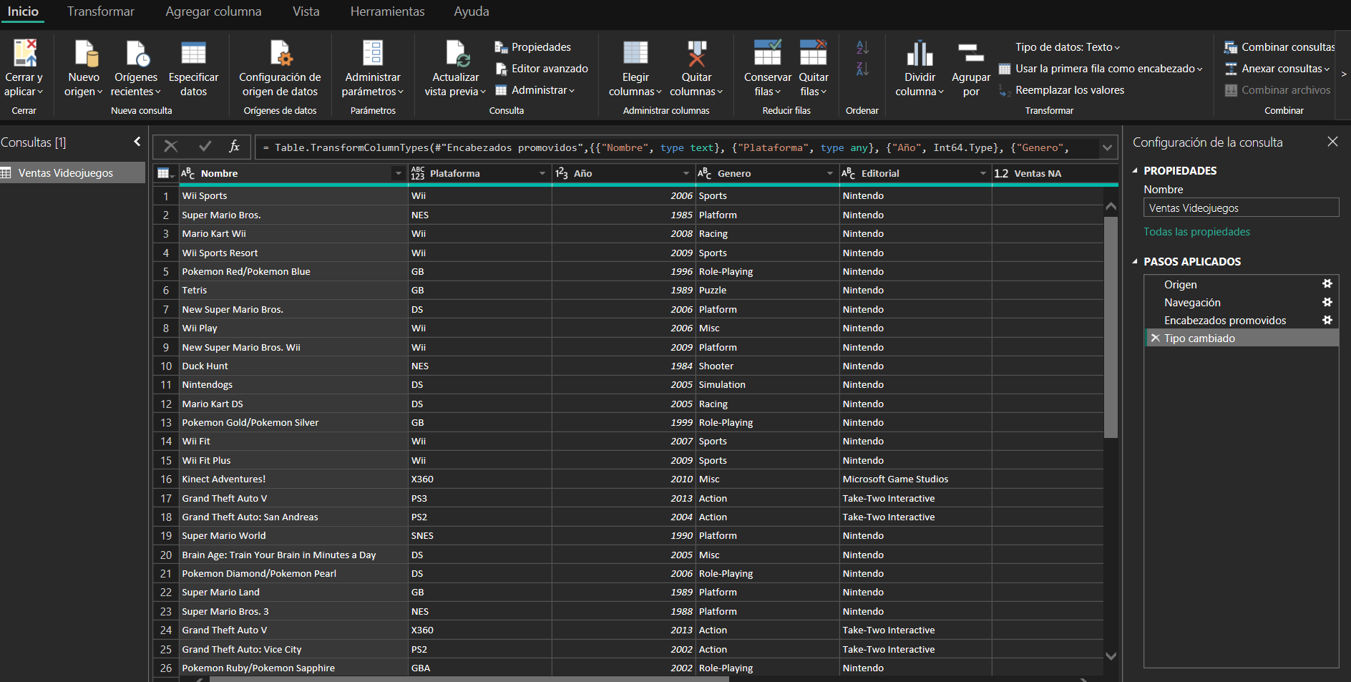
3. Primer proyecto – Ventas de Videojuegos

Slide 9


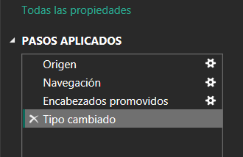
3. Primer proyecto – Ventas de Videojuegos
Tabla que se va a transformar o modificar

Slide 10
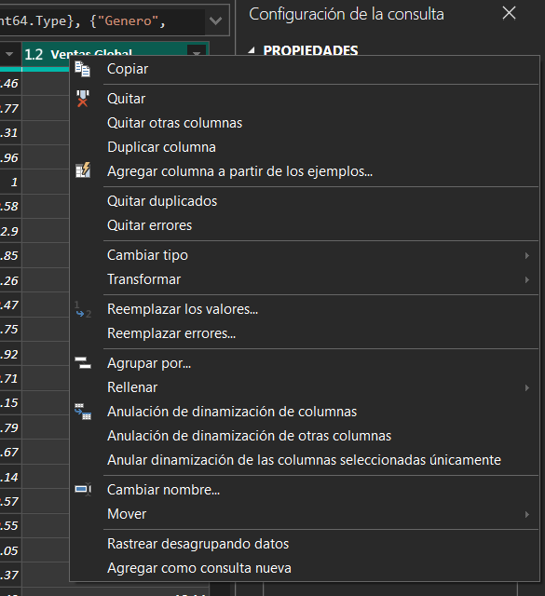
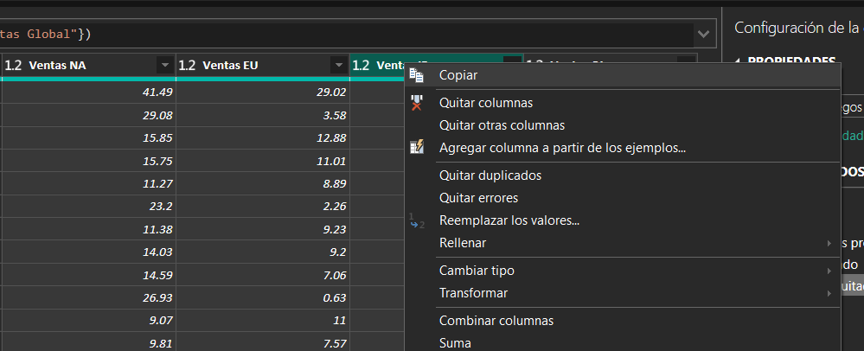
3. Primer proyecto – Ventas de Videojuegos
Cargar datos

Slide 11

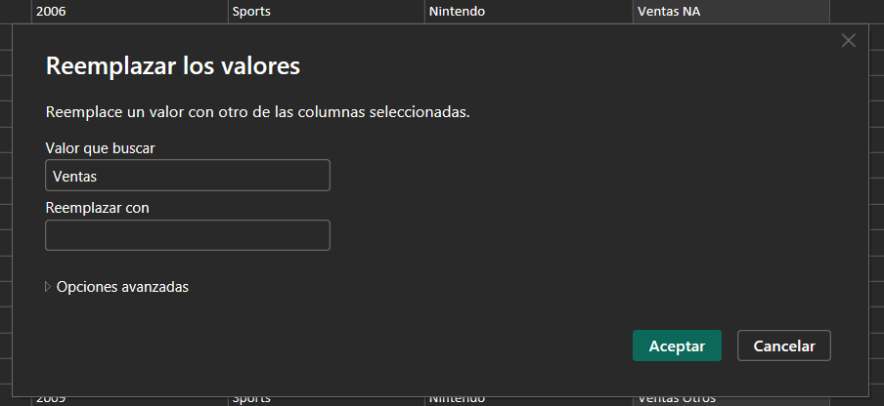
3. Primer proyecto – Ventas de Videojuegos
Cargar datos
Al abrir un nuevo reporte, nos aparece las siguientes opciones.
Dependiendo del tipo de archivo que tengamos podemos seleccionar alguna opción u otra.

Slide 12
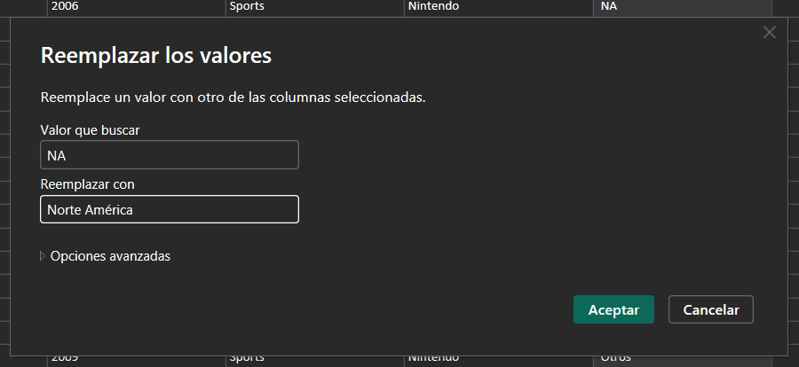
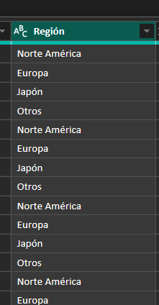
3. Primer proyecto – Ventas de Videojuegos
Cargar datos
Al abrir un nuevo reporte, nos aparece las siguientes opciones.
Dependiendo del tipo de archivo que tengamos podemos seleccionar alguna opción u otra.

Slide 13
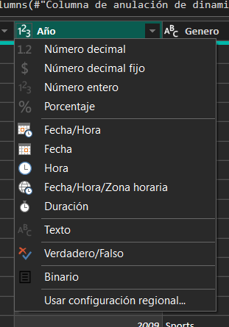
3. Primer proyecto – Ventas de Videojuegos
Cargar datos
Al abrir un nuevo reporte, nos aparece las siguientes opciones.
Dependiendo del tipo de archivo que tengamos podemos seleccionar alguna opción u otra.

Slide 14
3. Primer proyecto – Ventas de Videojuegos
Cargar datos
Al abrir un nuevo reporte, nos aparece las siguientes opciones.
Dependiendo del tipo de archivo que tengamos podemos seleccionar alguna opción u otra.

Slide 15
3. Primer proyecto – Ventas de Videojuegos
Cargar datos
Al abrir un nuevo reporte, nos aparece las siguientes opciones.
Dependiendo del tipo de archivo que tengamos podemos seleccionar alguna opción u otra.

Slide 16
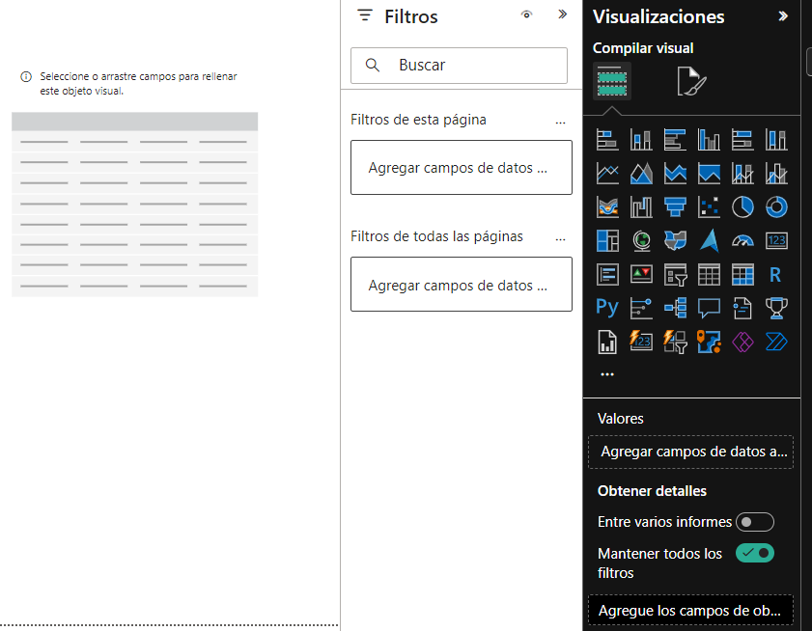
3. Primer proyecto – Ventas de Videojuegos
Cargar datos
Al abrir un nuevo reporte, nos aparece las siguientes opciones.
Dependiendo del tipo de archivo que tengamos podemos seleccionar alguna opción u otra.

Slide 17
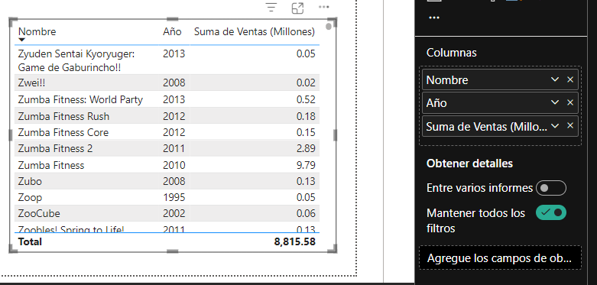
3. Primer proyecto – Ventas de Videojuegos
Cargar datos
Al abrir un nuevo reporte, nos aparece las siguientes opciones.
Dependiendo del tipo de archivo que tengamos podemos seleccionar alguna opción u otra.

Slide 18
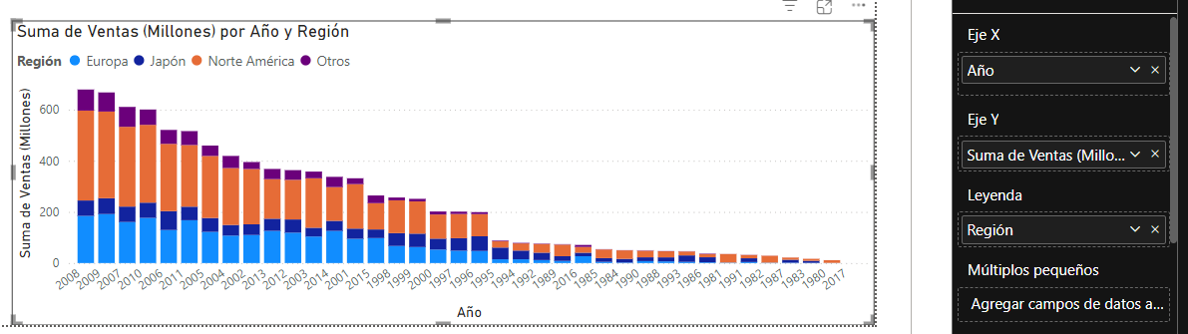
3. Primer proyecto – Ventas de Videojuegos
Cargar datos
Al abrir un nuevo reporte, nos aparece las siguientes opciones.
Dependiendo del tipo de archivo que tengamos podemos seleccionar alguna opción u otra.

Slide 19
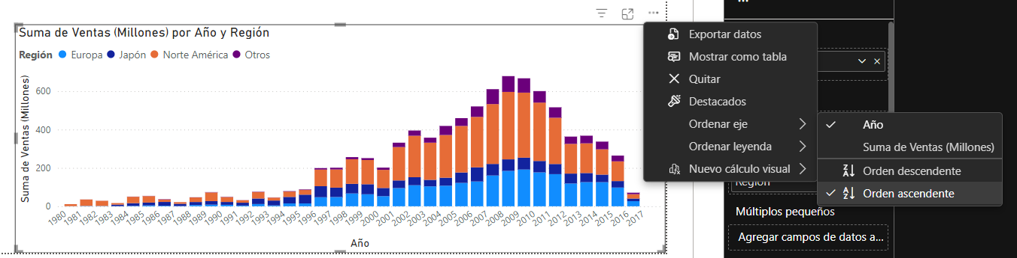
3. Primer proyecto – Ventas de Videojuegos
Cargar datos
Al abrir un nuevo reporte, nos aparece las siguientes opciones.
Dependiendo del tipo de archivo que tengamos podemos seleccionar alguna opción u otra.

Slide 20
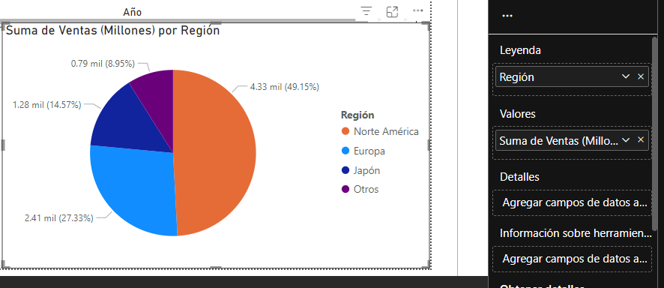
3. Primer proyecto – Ventas de Videojuegos
Cargar datos
Al abrir un nuevo reporte, nos aparece las siguientes opciones.
Dependiendo del tipo de archivo que tengamos podemos seleccionar alguna opción u otra.

Slide 21
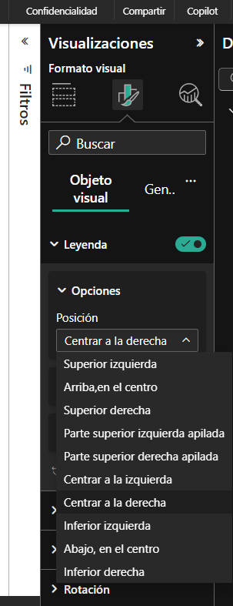
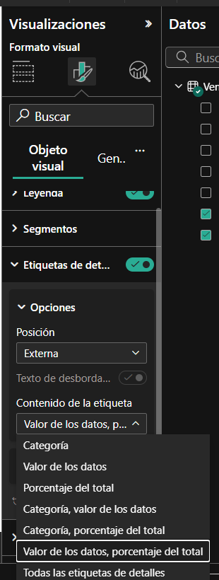
3. Primer proyecto – Ventas de Videojuegos
Cargar datos
Al abrir un nuevo reporte, nos aparece las siguientes opciones.
Dependiendo del tipo de archivo que tengamos podemos seleccionar alguna opción u otra.

Slide 22
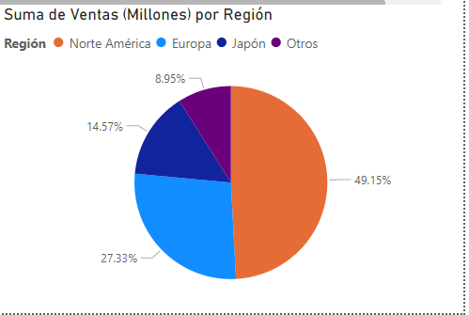
3. Primer proyecto – Ventas de Videojuegos
Cargar datos
Al abrir un nuevo reporte, nos aparece las siguientes opciones.
Dependiendo del tipo de archivo que tengamos podemos seleccionar alguna opción u otra.

Slide 23
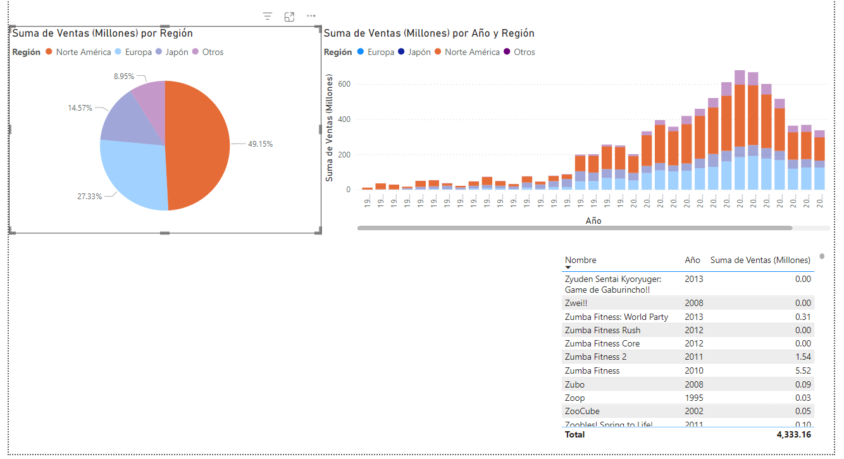
3. Primer proyecto – Ventas de Videojuegos
Cargar datos
Al abrir un nuevo reporte, nos aparece las siguientes opciones.
Dependiendo del tipo de archivo que tengamos podemos seleccionar alguna opción u otra.

Slide 24
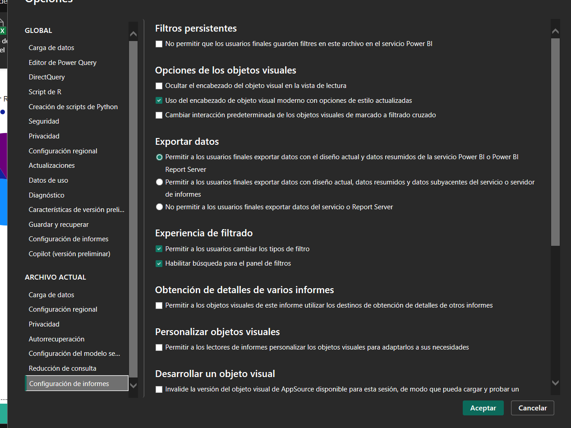
3. Primer proyecto – Ventas de Videojuegos
Cargar datos
Al abrir un nuevo reporte, nos aparece las siguientes opciones.
Dependiendo del tipo de archivo que tengamos podemos seleccionar alguna opción u otra.

Slide 25
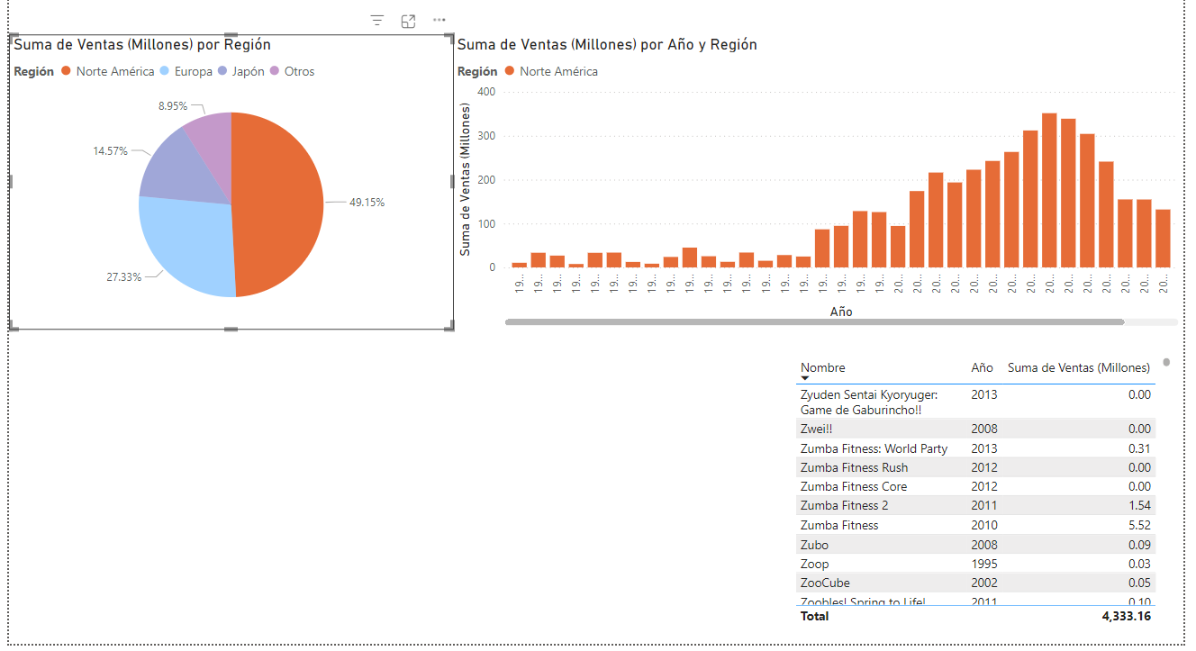
3. Primer proyecto – Ventas de Videojuegos
Cargar datos
Al abrir un nuevo reporte, nos aparece las siguientes opciones.
Dependiendo del tipo de archivo que tengamos podemos seleccionar alguna opción u otra.

Slide 26
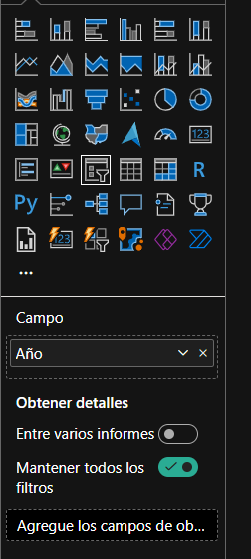
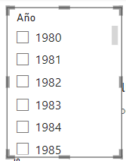
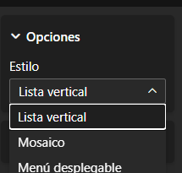
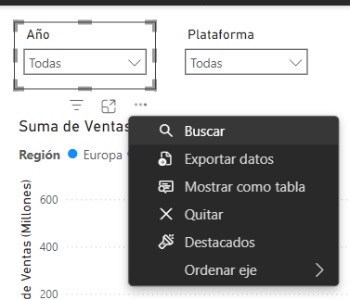
3. Primer proyecto – Ventas de Videojuegos
Cargar datos
Al abrir un nuevo reporte, nos aparece las siguientes opciones.
Dependiendo del tipo de archivo que tengamos podemos seleccionar alguna opción u otra.

Slide 27
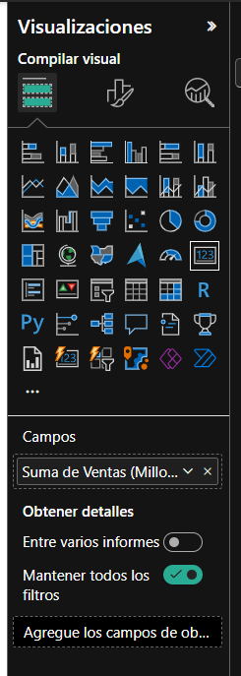
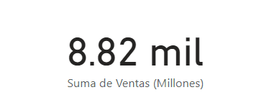
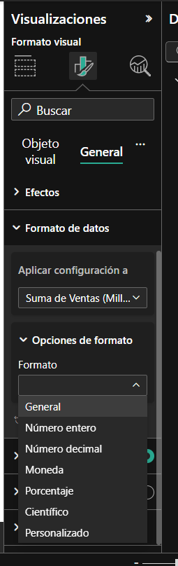
3. Primer proyecto – Ventas de Videojuegos
Cargar datos
Al abrir un nuevo reporte, nos aparece las siguientes opciones.
Dependiendo del tipo de archivo que tengamos podemos seleccionar alguna opción u otra.

Slide 28
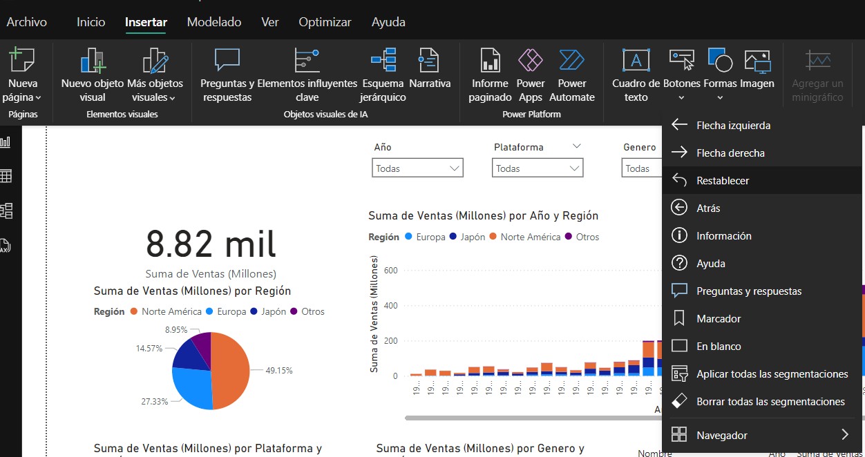
3. Primer proyecto – Ventas de Videojuegos
Cargar datos
Al abrir un nuevo reporte, nos aparece las siguientes opciones.
Dependiendo del tipo de archivo que tengamos podemos seleccionar alguna opción u otra.

Slide 29
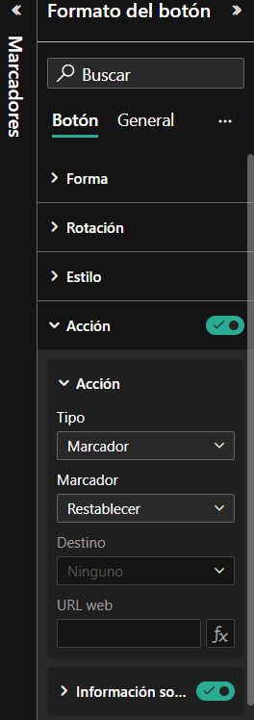
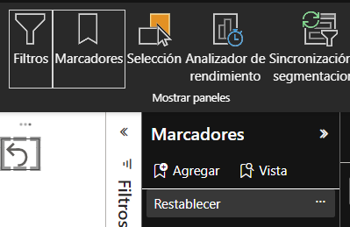
3. Primer proyecto – Ventas de Videojuegos
Cargar datos
Al abrir un nuevo reporte, nos aparece las siguientes opciones.
Dependiendo del tipo de archivo que tengamos podemos seleccionar alguna opción u otra.

Slide 30
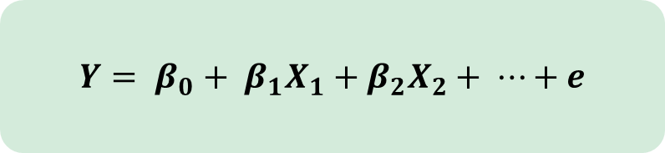
1. Qué es la econometría
La econometría es una disciplina que busca explicar las relaciones entre distintas variables mediante el uso de métodos cuantitativos y modelos matemático, conocidos como modelos econométricos en este contexto. Por lo general, se busca explicar fenómenos económicos o relacionados a la política pública donde estos modelos se usan para un análisis causal.
Modelo econométrico
$$Y= β_{0}+ β_{1}X_{1}+β_{2}X_{2}+ ⋯+e$$
Variables independientes
Variable dependiente
Término del error
Coeficientes de regresión
Su interpretación y análisis es importante

Slide 31
2. Aplicación a la competencia económica
Si bien la econometría tiene una gran variedad de aplicaciones en distintas disciplinas, tales como finanzas o ciencia de datos, nos centraremos en aquellas que se aplican a la competencia económica. Asimismo, debido a la flexibilidad para especificar los modelos estos pueden responder muchas preguntas económicas y dependerán de la creatividad y conocimiento del investigador. No obstante, mencionaremos las principales aplicaciones:
A través de modelos como BLP permiten obtener el grado de sustitubilidad entre distintos productos para delimitar el mercado relevante.
SSNIP test

Slide 32
2. Aplicación a la competencia económica
Si bien la econometría tiene una gran variedad de aplicaciones en distintas disciplinas, tales como finanzas o ciencia de datos, nos centraremos en aquellas que se aplican a la competencia económica. Asimismo, debido a la flexibilidad para especificar los modelos estos pueden responder muchas preguntas económicas y dependerán de la creatividad y conocimiento del investigador. No obstante, mencionaremos las principales aplicaciones:
A través de modelos como BLP permiten obtener el grado de sustitubilidad entre distintos productos para delimitar el mercado relevante.
SSNIP test
A pesar de que los factores que afectan a la demanda y la oferta están muy relacionados entre sí, existen distintos modelos y métodos en econometría que permiten estimar la función de la demanda de forma apropiada. Uno de los métodos más famosos es “Variables instrumentales”.
Estimación de la función de demanda

Slide 33
2. Aplicación a la competencia económica
Si bien la econometría tiene una gran variedad de aplicaciones en distintas disciplinas, tales como finanzas o ciencia de datos, nos centraremos en aquellas que se aplican a la competencia económica. Asimismo, debido a la flexibilidad para especificar los modelos estos pueden responder muchas preguntas económicas y dependerán de la creatividad y conocimiento del investigador. No obstante, mencionaremos las principales aplicaciones:
A través de modelos como BLP permiten obtener el grado de sustitubilidad entre distintos productos para delimitar el mercado relevante.
SSNIP test
A pesar de que los factores que afectan a la demanda y la oferta están muy relacionados entre sí, existen distintos modelos y métodos en econometría que permiten estimar la función de la demanda de forma apropiada. Uno de los métodos más famosos es “Variables instrumentales”.
Estimación de la función de demanda
Cuando hay una alteración o manipulación de los precios por ciertas prácticas. Los métodos que ofrece la econometría permiten estimar, de forma aproximada, el precio que hubiera sido impuesto sin estas prácticas; de esta manera puede calcular los ingresos generados por estas prácticas.
Estimación de daño

Slide 34
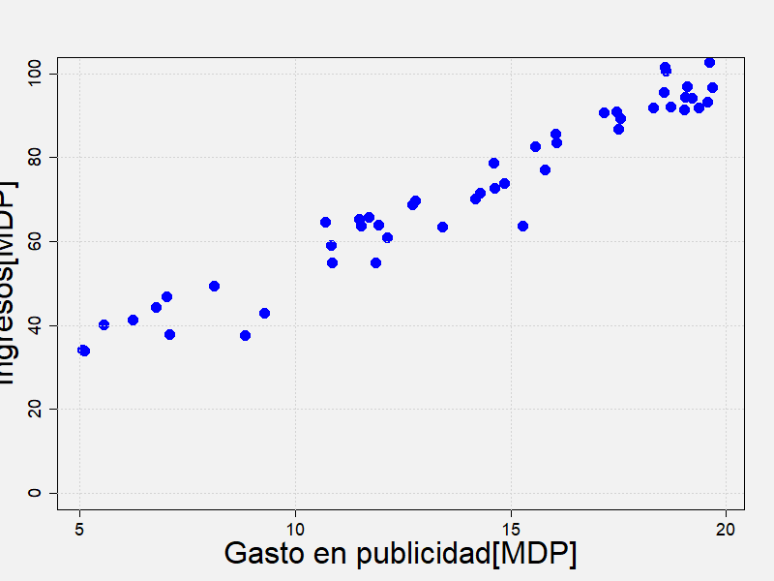
3. Ejemplo introductorio
Consideremos el siguiente escenario, una autoridad investigadora requirió datos económicos a distintos agentes económicos que pertenecen al mercado fabricación y comercialización de vehículos de uso personal. Al estudiar los datos se dieron cuenta de la siguiente relación entre los ingresos de las empresas y el gasto en publicidad:

Slide 35
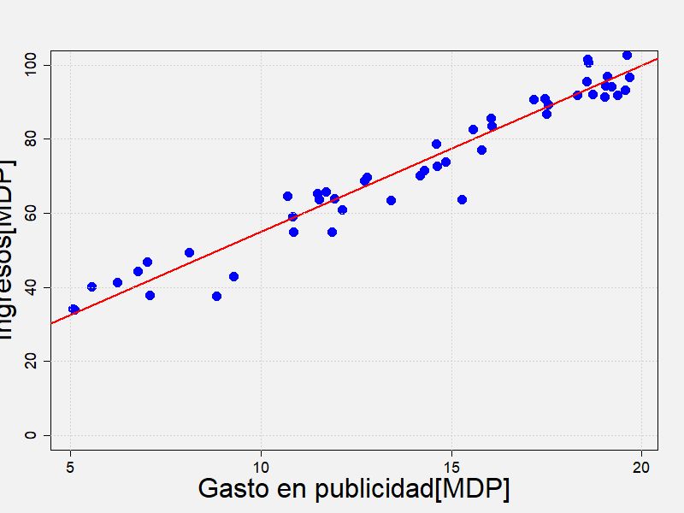
3. Ejemplo introductorio
Consideremos el siguiente escenario, una autoridad investigadora requirió datos económicos a distintos agentes económicos que pertenecen al mercado fabricación y comercialización de vehículos de uso personal. Al estudiar los datos se dieron cuenta de la siguiente relación entre los ingresos de las empresas y el gasto en publicidad:
Pareciera que describen una recta ¿no?

Slide 36

3. Ejemplo introductorio
La idea es que al notar que la relación entre los ingresos y el gasto de publicidad es lineal, entonces quisiéramos obtener la ecuación de la recta que mejor describe dicho comportamiento. Consideremos la ecuación de la recta:
$$y= β_{0}+ β_{1}X$$

Slide 37



3. Ejemplo introductorio
La idea es que al notar que la relación entre los ingresos y el gasto de publicidad es lineal, entonces quisiéramos obtener la ecuación de la recta que mejor describe dicho comportamiento. Consideremos la ecuación de la recta:
Recta
$$y= β_{0}+ β_{1}X$$
Intercepto
Pendiente
$$β_{1}$$
$$β_{0}$$

Slide 38
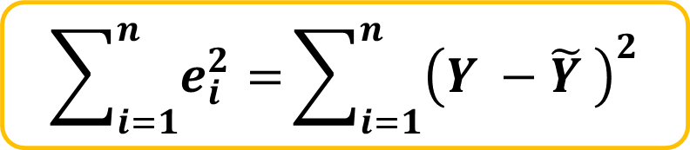




3. Ejemplo introductorio
Ya conocemos la ecuación de la recta, pero ¿cómo estimarla o cuál es el criterio para escoger la recta que mejor se ajuste? Fácil:
Escogeremos $β_{0}$ y $β_{0}$ tales que minimicen la suma de los errores cuadrados
$$\sum_{i=1}^{n}{e_{i}^{2}=}\sum_{i=1}^{n}{{\left(Y −\tilde{Y} \right)}^{2}}$$
$$e_{1}$$
$$e_{3}$$
$$e_{2}$$

Slide 39
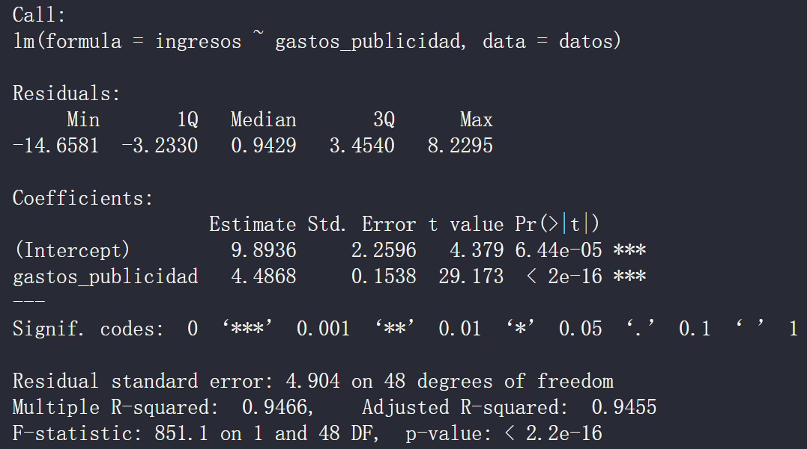

3. Ejemplo introductorio
Siguiendo esta lógica, se obtiene este resultado
$$y=9.89+4.48X$$

Slide 40

3. Ejemplo introductorio
Estos estimadores tienen una interpretación importante
Se interpreta como el ingreso “base” o ingreso que la empresa genera independientemente de los gastos en publicidad.
$$y=9.89+4.48X$$
Indica el cambio promedio en los ingresos de la empresa por cada unidad adicional de gasto en publicidad. Es decir, por cada millón de pesos adicional invertido en publicidad, se espera que los ingresos aumenten, en promedio, en 4.49 MDP.

Slide 41
4. Conocimientos mínimos
Principalmente, estadística, álgebra lineal y cálculo diferencial.
Permite interpretar los resultados para aplicarlos al mundo real al responder preguntas económicas
Matemáticas
Economía
Conocimientos mínimos
Estadística
Hoy en día, hay muchas herramientas computacionales que permiten estimar modelos completos y con menores errores que lo haría un humano.
Todos los modelos econométricos están basados en supuestos estadísticos, así como las pruebas de hipótesis.
Programación

